Slide 1


Slide 2



Slide 3




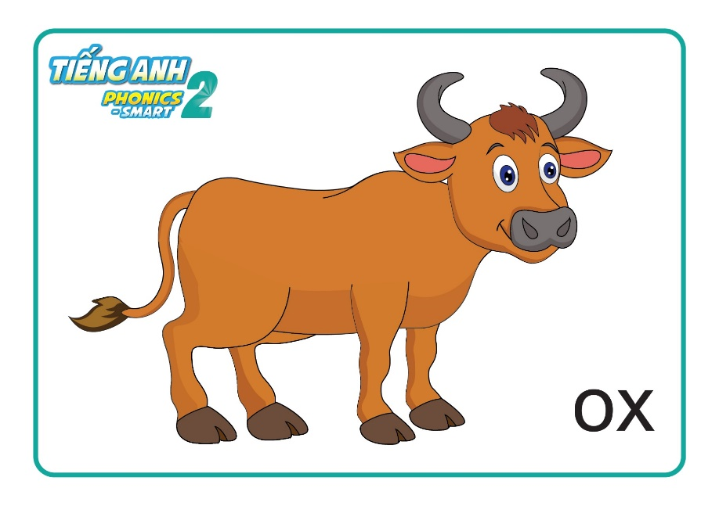
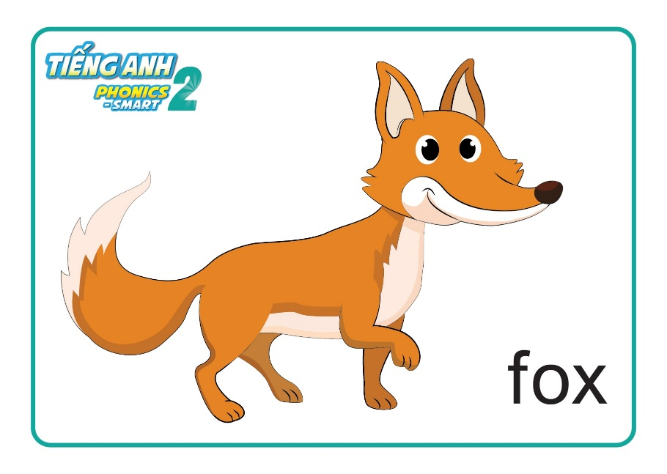
REVISION

Slide 4

Let’s play game: Bang Bang!
Notes:
Bang Bang game: Mỗi lượt chơi mời 2 HS. Mỗi HS cầm 1 bức tranh và đứng quay lưng vào nhau. GV đếm 1-2-3, 2 HS bước về 2 phía 3 bước. Khi GV nói Bang Bang: 2 HS cùng quay lại và đọc to tên bức tranh mà người đứng đối diện mình đang cầm bằng cấu trúc câu: “ I see …”

Slide 5


BANG BANG GAME
I see a fox.
I see an ox.
CHECK
Notes:
Bang Bang game: Mỗi lượt chơi mời 2 HS. Mỗi HS cầm 1 bức tranh và đứng quay lưng vào nhau. GV đếm 1-2-3, 2 HS bước về 2 phía 3 bước. Khi GV nói Bang Bang: 2 HS cùng quay lại và đọc to tên bức tranh mà người đứng đối diện mình đang cầm bằng cấu trúc câu: “ I see …”

Slide 6

BANG BANG GAME
I see (letter) X.
I see (letter) K.
CHECK
Notes:
Bang Bang game: Mỗi lượt chơi mời 2 HS. Mỗi HS cầm 1 bức tranh và đứng quay lưng vào nhau. GV đếm 1-2-3, 2 HS bước về 2 phía 3 bước. Khi GV nói Bang Bang: 2 HS cùng quay lại và đọc to tên bức tranh mà người đứng đối diện mình đang cầm bằng cấu trúc câu: “ I see …”

Slide 7



BANG BANG GAME
1
2
1.The fox has got a ball.
2.The dog has got a ball.
.
CHECK
Notes:
Bang Bang game: Mỗi lượt chơi mời 2 HS. Mỗi HS cầm 1 bức tranh và đứng quay lưng vào nhau. GV đếm 1-2-3, 2 HS bước về 2 phía 3 bước. Khi GV nói Bang Bang: 2 HS cùng quay lại và đọc to tên bức tranh mà người đứng đối diện mình đang cầm bằng cấu trúc câu: “ I see …”

Slide 8

BANG BANG GAME
1
2
1. The ox has got four legs.
2. The duck has got two legs.
CHECK
Notes:
Bang Bang game: Mỗi lượt chơi mời 2 HS. Mỗi HS cầm 1 bức tranh và đứng quay lưng vào nhau. GV đếm 1-2-3, 2 HS bước về 2 phía 3 bước. Khi GV nói Bang Bang: 2 HS cùng quay lại và đọc to tên bức tranh mà người đứng đối diện mình đang cầm bằng cấu trúc câu: “ I see …”

Slide 9

Unit 11:
Lesson 3
Xx

Slide 10
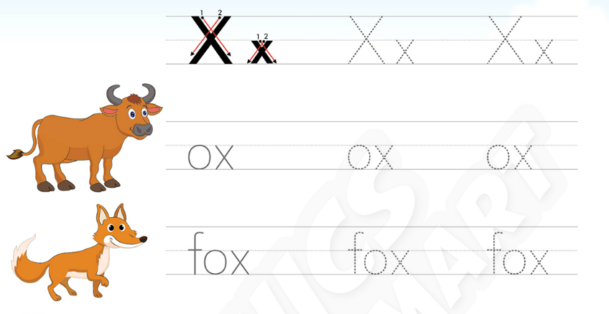
Unit 11:
Lesson 3
1. Trace the letters.

Slide 11




Unit 11:
Lesson 3
1. Trace the letters.
Let’s write on the air
Let’s write in the palm
X
x
X
x

Slide 12

Unit 11:
Lesson 3
1. Trace the letters.
X
x
Let’s write
X
x

Slide 13

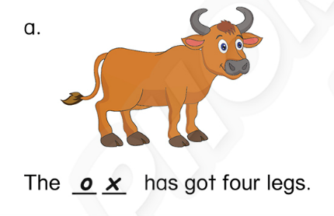
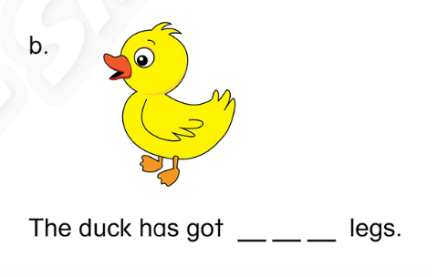
Unit 11:
Lesson 3
Let’s trace
2. Look, write and say
t w o
CHECK
Notes:
Hướng dẫn học sinh tô chữ trong sách

Slide 14
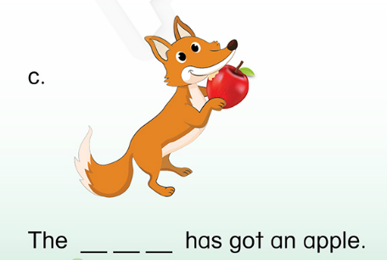
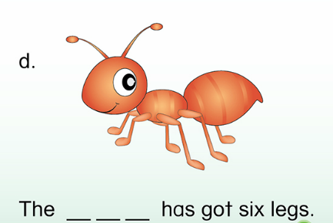
Unit 11:
Lesson 3
Let’s trace
2. Look, write and say
f o x
a n t
CHECK
Notes:
Hướng dẫn học sinh tô chữ trong sách

Slide 15

Unit 11:
Lesson 3
1. Trace the letters
2. Look, write and say
Game
Lucky Wheel

Slide 16



Lucky wheel
NEXT
…has got ...
an ox
A duck
a bear
An ant
A fox
STOP
SPIN
Notes:
Mỗi đội lần lượt được quay. GV click vào spin để quay và stop để dừng. Vòng quay dừng ở đâu thì HS phải ghép cụm từ thành câu hoàn chỉnh với cấu trúc “I see…”

Slide 17
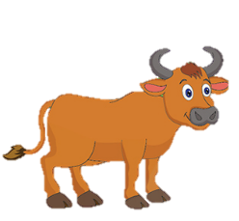


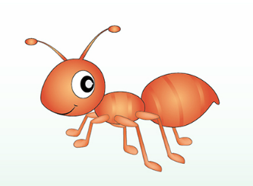
Unit 11:
Lesson 3
1. Trace the letters
2. Look, write and say
…has got …legs

Slide 18


CÔNG TY CỔ PHẦN PHÁT TRIỂN GIÁO DỤC
VIỆT NAM VPBOX
Hà Nội
Biệt thự G2&G28, Làng Quốc Tế Thăng Long,
Quận Cầu Giấy, Hà Nội.
ĐT: (024) 3 3793 2405
phonics.hanoi@vpbox.edu.vn
Thành Phố Hồ Chí Minh
Số 29 Mai Thị Lựu, Quận 1, TP. HCM.
ĐT: (028) 3 820 5934
phonics.hcm@vpbox.edu.vn
www.vpbox.edu.vn

